Slide 1
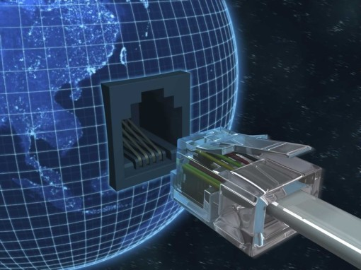
DEFENSA DEL PROYECTO DE TESIS PARA LA OBTENCIÓN DEL TÍTULO DE INGENIERÍA EN ELECTRÓNICA Y TELECOMUNICACIONES
¨LEVANTAMIENTO Y REESTRUCTURACIÓN DE LA RED ANALÓGICA DE RADIOCOMUNICACIONES DE LA ESPE Y PROPUESTA DE MIGRACIÓN A LA RADIO DIGITAL CON PRUEBAS Y APLICACIONES¨
Pablo Alejandro Andrade Villafuerte
Dario Javier Tipán Oscullo

Slide 2
Antecedentes
Los sistemas de radiocomunicación son un medio alternativo empleado por instituciones o empresas para mantener un entorno de comunicación entre sus miembros.
Hoy en día, nuestro país está atravesando por una migración de modo analógico a digital.
Los sistemas actuales de radiocomunicaciones análogos tienen una limitada capacidad de transmisión.
Los de tipo digital presentan nuevos servicios.

Slide 3
Justificación e Importancia
Al inicio del presente proyecto, la red análoga VHF de la ESPE no se encontraba operativa, por lo tanto es importante determinar que factores causan esto, así como también plantear las soluciones y aplicarlas para su levantamiento.
Además de proveer este servicio de seguridad a la provincia de Pichincha se debe realizar el estudio para su extensión a las sedes de Sto. Domingo y Latacunga.
Otro de los desafíos que se tiene es realizar un estudio de factibilidad para la migración a la tecnología digital de la red VHF de la ESPE.

Slide 4
Objetivo General
Evaluar la red de radiocomunicaciones análoga de la Escuela Politécnica del Ejército y proceder a su levantamiento, reestructuración, además realizar el diseño y estudio de factibilidad para su migración a la radio digital que cubra las sedes en otras provincias con pruebas de campo para la obtención de mapas de cobertura y aplicación de localización vehicular con GPS.

Slide 5
Objetivos Específicos
Analizar la situación actual de la red VHF de la ESPE
Levantar y reestructurar la red de radiocomunicaciones analógica de la ESPE con nuevos nominativos y ajuste de tonos para una comunicación óptima.
Proponer y diseñar la red de radiocomunicaciones digital de la ESPE que integre las sedes de Sto. Domingo, Latacunga, IASA I, Héroes del Cenepa, Idiomas con la matriz de Sangolquí
Elaborar el estudio de factibilidad técnica y económica para la migración de la red de radio analógica de la ESPE a la tecnología digital.
Analizar la factibilidad para el monitoreo de vehículos mediante el sistema GPS en los radios digitales.
Evaluar los resultados obtenidos en las pruebas realizadas de campo y del monitoreo vehicular.

Slide 6
Transición Tecnológica de las Radiocomunicaciones
El radio de 2 vías, es el medio de comunicación más confiable en el mundo y el radio digital es el futuro.
El sistema de Radio de dos vías ofrece ciertas ventajas que lo convierten en la más clara opción de comunicación ya que resultan una solución alcanzable, flexible y altamente confiable ya que proporcionan un bajo costo total por propiedad ofreciendo una cobertura y características personalizables, mediante una implementación simple y confiable.

Slide 7
Ventajas de comunicación Digital respecto a la Analógica
Inmunidad al Ruido.
Almacenamiento y procesamiento.
Los sistemas digitales utilizan la regeneración de señales.
Las señales digitales son más sencillas de medir y evaluar.
Están mejores equipados para evaluar detección y corrección de errores.
Los equipos digitales consumen menos potencia.

Slide 8
Desventajas de la comunicación Digital
Requieren mas ancho de banda.
Requiere sincronización precisa.
Los sistemas de transmisión digital son incompatibles con las instalaciones analógicas existentes

Slide 9
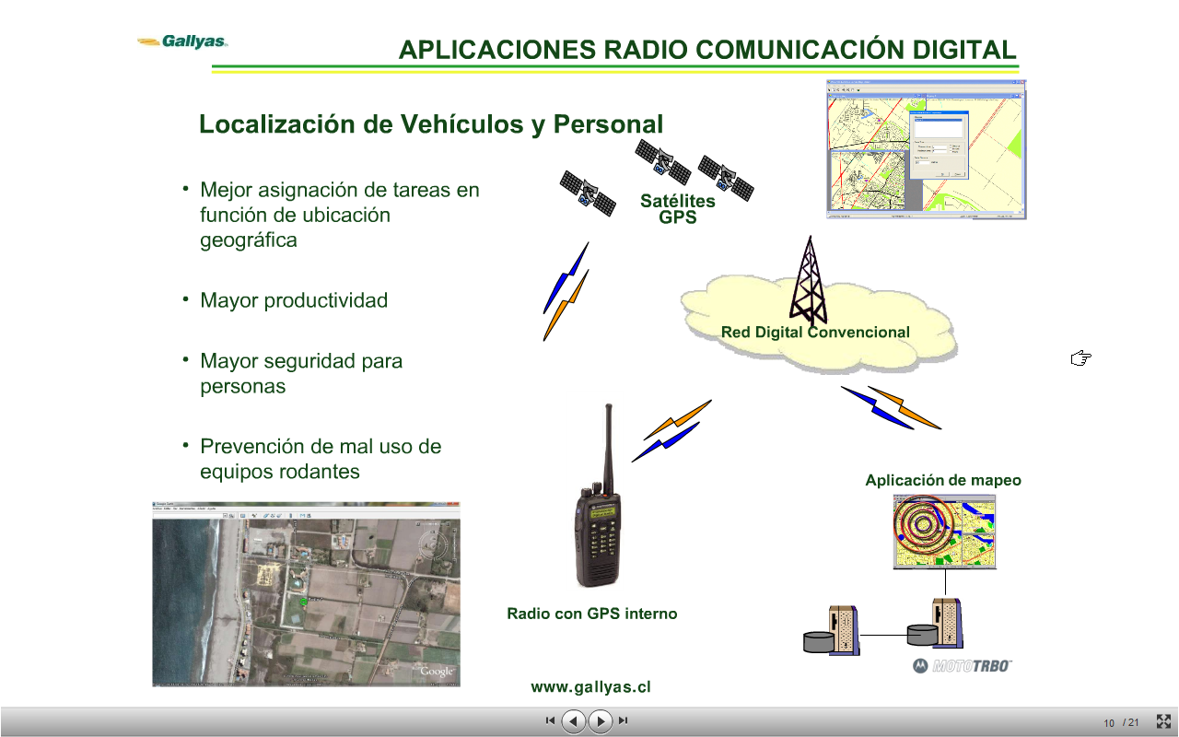
Aplicaciones de la Tecnología Digital en a Radiolocalización
La radiolocalización tiene diversos tipos de campos en los cuales puede actuar, debido a su versatilidad de aplicaciones se nombrará algunos como ejemplos de la misma.

Slide 10
SITUACIÓN ACTUAL DE LA RED ANALÓGICA DE LA ESPE
La red analógica de radiocomunicaciones de la ESPE esta conformada por equipos de marca Motorola. Estos son radios portátiles de las series GP300, PRO3150, PRO 5150 y PRO 7150 Elite, así como de radio bases de la serie PRO 3100, GM300 y M208, mientra que la repetidora es de marca Kenwood modelo TKR -750E.
Mediante esta red se establece la comunicación entre la repetidora ubicada en el Cerro Cruz Loma y los radios bases y portátiles ubicados en las distintas sedes de la ESPE tales como ESPE Matriz, Idiomas, Héroes del Cenepa y IASA I. El principal objetivo de esta red es el control de la seguridad de las sedes, función que esta a cargo de la Policía Militar, así como establecer la comunicación entre los distintos departamentos de la ESPE como el Administrativo, UTICS, Servicios Universitarios, Transportes, Biblioteca, y CICTE.

Slide 11
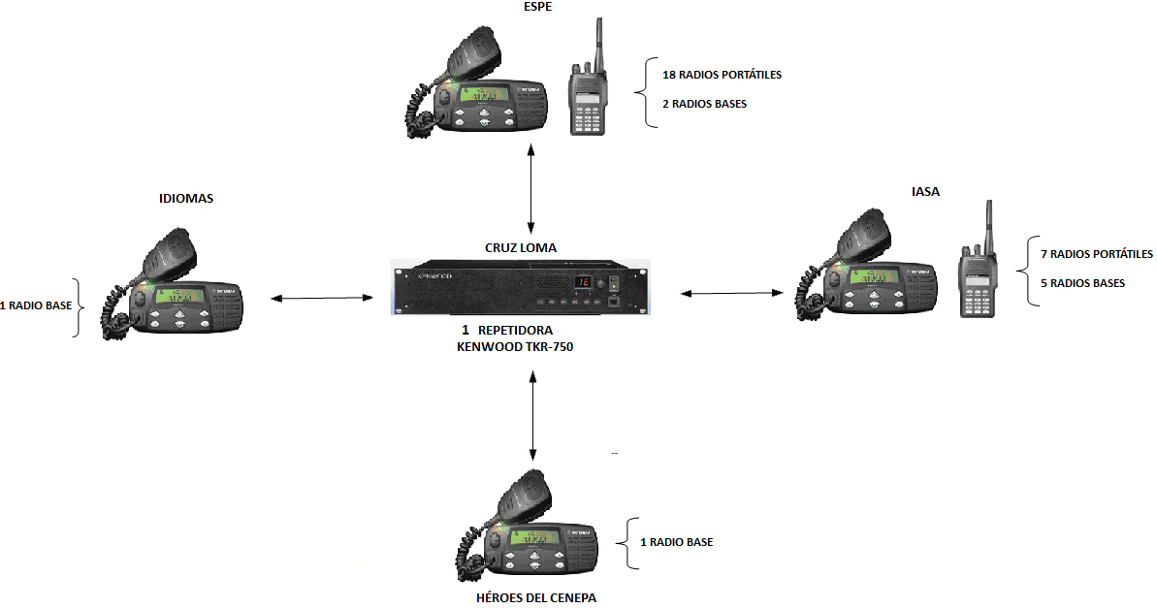
Topología de la Red
La topología de la red analógica actual de la ESPE, es de tipo estrella tal como se muestra en la figura

Slide 12
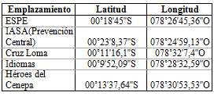
Además en el software de Radiomobile también se presenta la topología existente después de ubicar los equipos del sistema de radiocomunicaciones con las coordenadas correspondientes a cada una de las sedes como se muestra en la tabla .

Slide 13
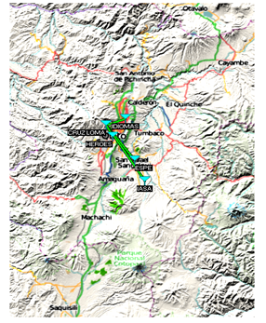
En la figura , se observa que todas las comunicaciones generadas por los usuarios del sistema, se dirigen al repetidor de Cruz Loma, generando de esta forma una topología en estrella.

Slide 14
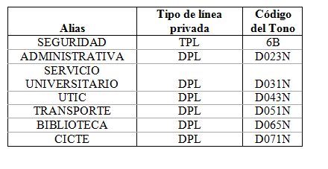
Estructura de Grupos de Trabajo
Actualmente, existen siete grupos de trabajo con su respectivo tipo de línea privada en el sistema de radiocomunicaciones de la ESPE, los cuales se muestran en la tabla

Slide 15
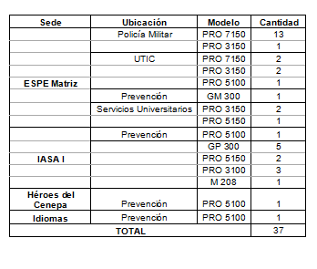
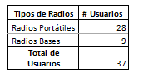
Equipos que integran el Sistema
Los equipos que integran la red analógica de radiocomunicaciones de la ESPE se muestran en la tabla
En resumen, se tienen:
Por lo tanto, la red analógica de radiocomunicaciones de la ESPE tiene 37 usuarios entre radios portátiles y bases.

Slide 16
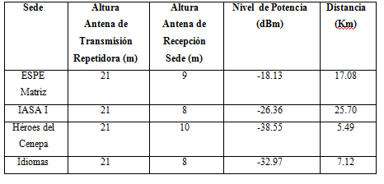
En base al análisis de las mediciones, se procede a realizar el levantamiento del Mapa de Cobertura. Para tal efecto, se realiza la tabla, donde se resumen los niveles de potencia recibidos y la distancia de cada sede respecto a Cruz Loma.

Slide 17
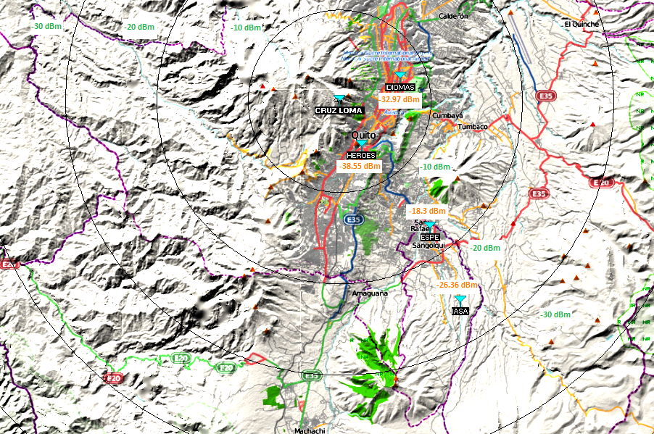
Mapa de Cobertura de la Red de Radiocomunicaciones VHF de la ESPE
En la figura , la zona de color amarillo que rodea a las sede de Héroes del Cenepa indica que esta es una zona de bajo nivel de recepción por la topología del terreno.
En la zona ce color verde de la figura, se observa que el nivel de señal es de -32.97 dBm a pesar de estar solo a 7.1Km de la repetidora. Nivel de señal que se justifica por la presencia de obstáculos en Cruz Loma que obstruyen la primera zona de Fresnel siendo necesario por lo tanto un incremento en la antena de transmisión para cubrir de una forma más optima estas áreas.

Slide 18
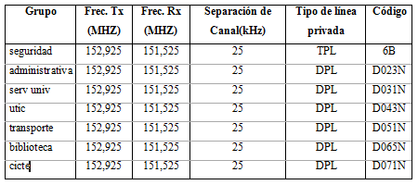
Parámetros técnicos del sistema actual.
En la siguiente tabla, se muestran los parámetros técnicos de las radios portátiles pertenecientes a la ESPE matriz. Estos son los mismos parámetros que se encuentran configurados en las radios bases.

Slide 19
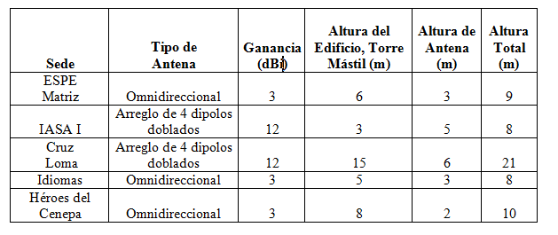
Alturas y Tipos de Antena

Slide 20
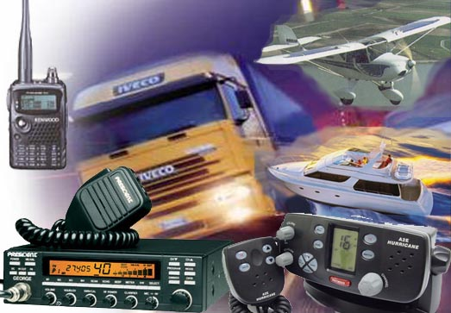
Distribución Actual de los Equipos
Los departamentos de Servicios Universitarios, Transportes, Biblioteca y Administrativo han dejado de utilizar esta red, debido a que la mayoría de los usuarios utilizan el celular para comunicarse mediante llamadas telefónicas y envío de mensajes de texto, aunque estos servicios impliquen un costo.
También se ha dejado de utilizar esta red, debido a que el tamaño del celular es mucho más pequeño que el de la radio portátil y los usuarios dan preferencia a los equipos de menor tamaño para comunicarse en sus actividades diarias.
Por lo que actualmente, la red VHF de radiocomunicaciones de la ESPE solo se utiliza por el personal de la policía militar para el control de la seguridad.

Slide 21
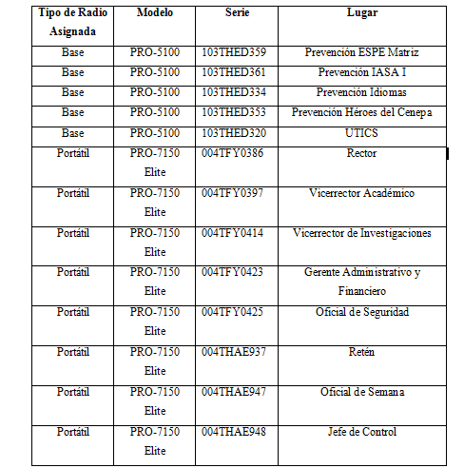
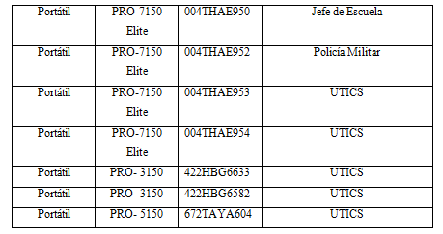
Distribución Actual de los Equipos
Es así que los equipos, actualmente están distribuidos como se muestra en la tabla

Slide 22
Del total de 37 radios disponibles, solo 5 radios bases y 15 radios portátiles se encuentran en uso. Por lo que el porcentaje de utilización del sistema es del 54%.
Lo que demuestra que este sistema esta quedando obsoleto, requiere actualizarse y buscar nuevas aplicaciones de acuerdo a los avances de la tecnología en las radiocomunicaciones.

Slide 23
REESTRUCTURA DE LA RED ACTUAL

Slide 24
  REVISIÓN DE LOS PARÁMETROS TÉCNICOS DE LOS EQUIPOS
Detalle de visitas a cada uno de los puntos de la red de radio-comunicaciones de la ESPE, para la realización de pruebas de funcionamiento.
En dichas vistas se analizó el estado físico de los equipos, a fin de realizar el levantamiento y mantenimiento de la red para mejorar cada uno de los puntos; finalizando con las pruebas de comunicación entre las distintas sedes.

Slide 25
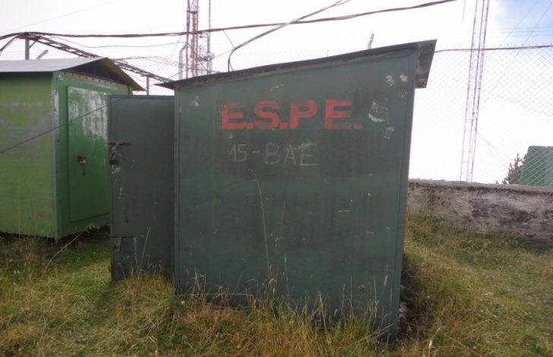
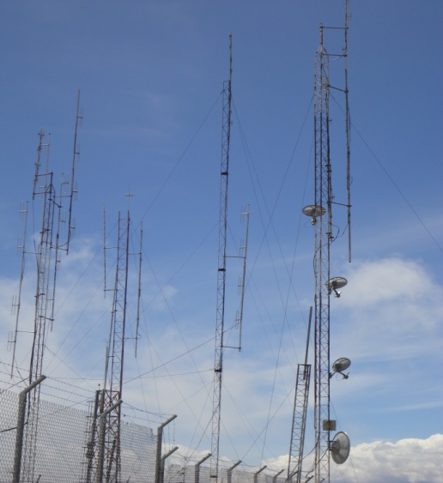
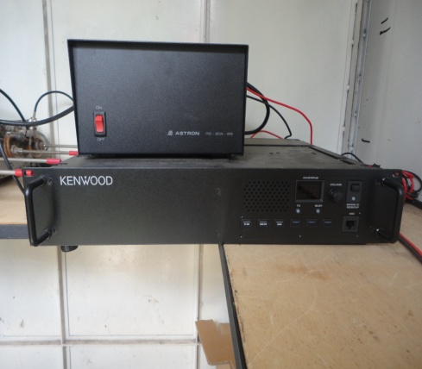
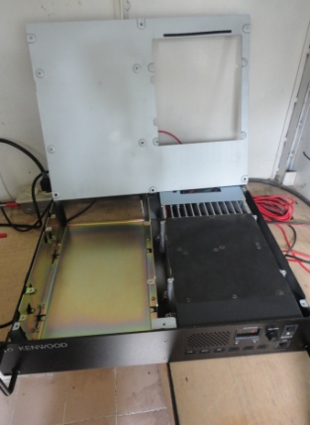
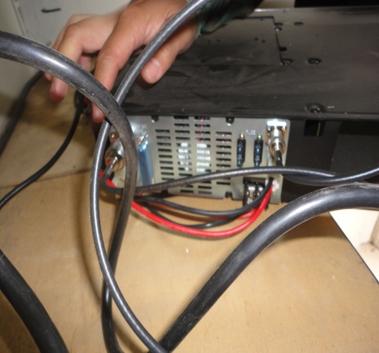
Estación Repetidora (Cruz Loma)
Se logró constatar el buen funcionamiento de la repetidora Kenwood TKR - 750 instalada en este nodo por lo que se procedió a darle mantenimiento mediante su limpieza interna, ajuste de conectores y reubicación para mejor ventilación.
Notes:
Se procedió de manera minuciosa a la revisión del equipo repetidor KENWOOD así como el duplexor, batería, fuente, conectores y cables de conexión
25

Slide 26
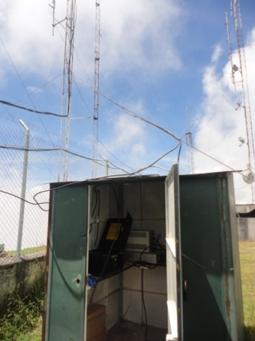
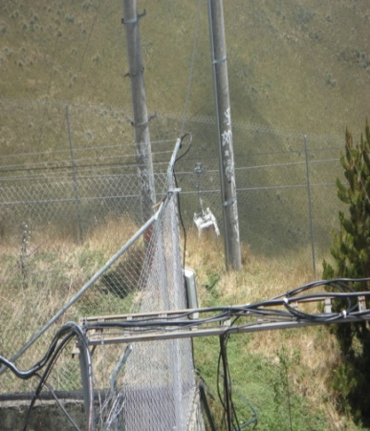
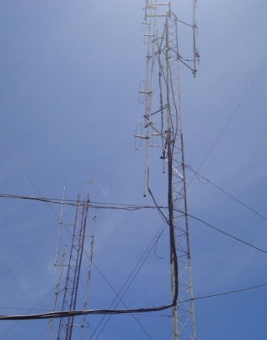
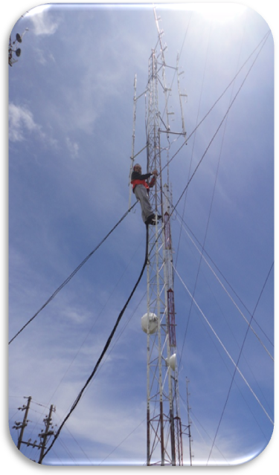
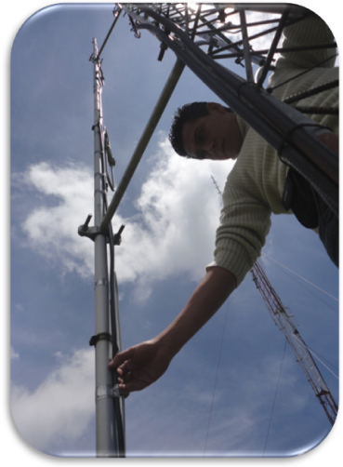
Bajada de Antena
Se realizó la revisión de la bajada de antena, procediendo al seguimiento del cable Belden; desde el ingreso a la caseta hasta la antena, mejorando su posición en ángulos y orificios de la caseta para evitar su deterioro y posible rompimiento.
Además se procedió a subir al mástil para dar mantenimiento a los conectores, los mismos que fueron desconectados para la verificación de humedad, luego reconectados, ajustados adecuadamente y posteriormente se procedió a aislar los mismos mediante la colocación de cinta auto fundente.

Slide 27
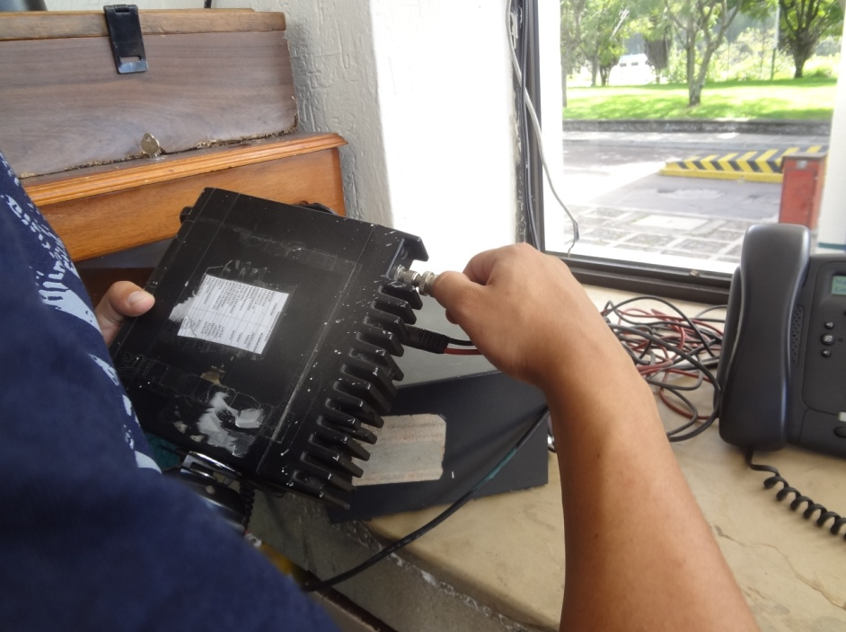
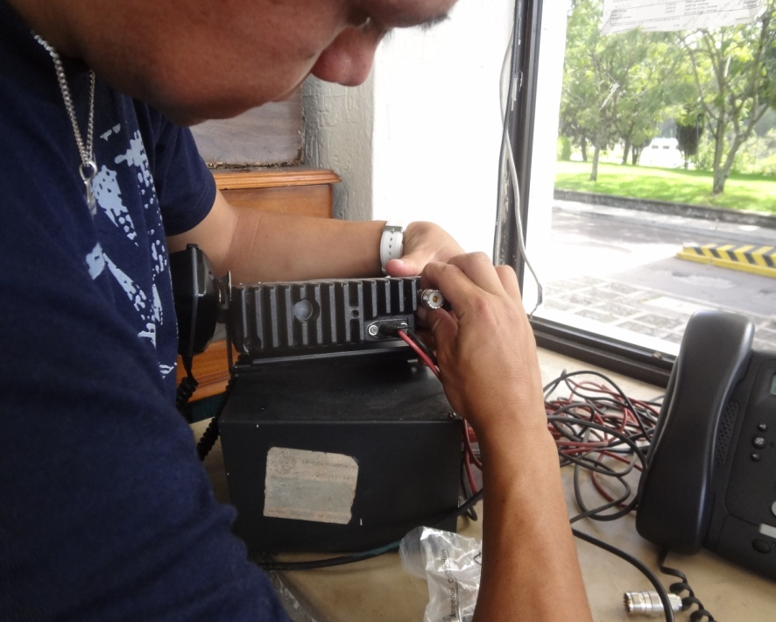
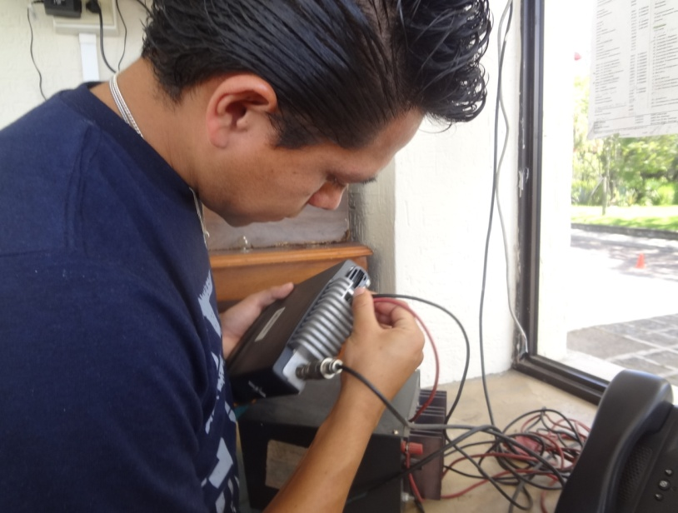
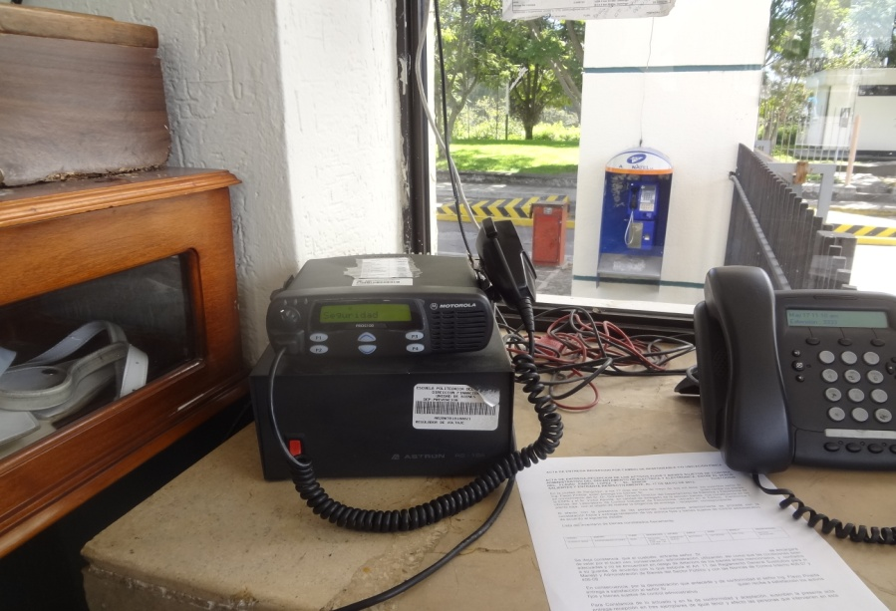
Estación Base ESPE matriz (Campus -Sangolquí)
En esta estación se procedió al cambio del conector PL 259 – Mini VHF, que por mal estado estaba produciendo problemas de ruido en la señal.
Una vez superado este inconveniente, para mejorar el servicio de radio en este punto se realizó el cambio de la radio GM-300, por la radio PRO 5100 ya programada con los grupos y tonos establecidos, y se procedió a las pruebas de funcionamiento de la misma.
Notes:
27

Slide 28
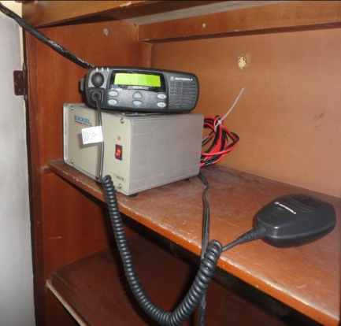
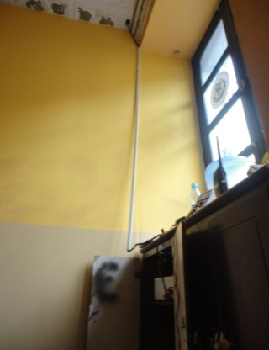
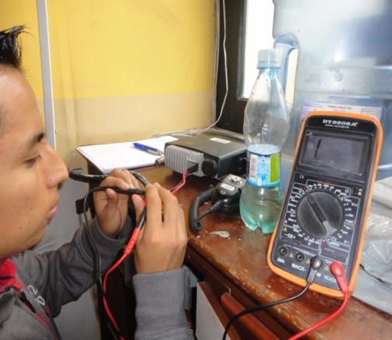
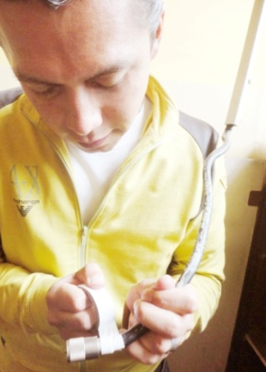
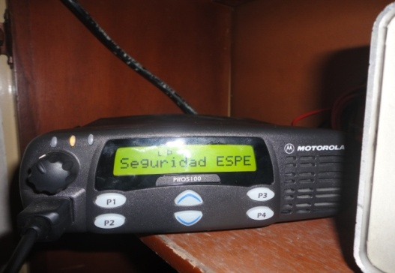
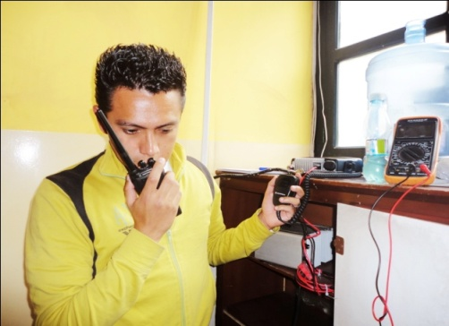
Estación Base ESPE Héroes del Cenepa (Centro de Quito)
Al realizar la visita a la prevención de la sede ESPE Héroes del Cenepa se pudo constatar, como se muestra en la figura, que la radio base PRO5100 que en esta se encuentra instalada, estaba apagada por no tener recepción ni transmisión. Por lo tanto se procedió a la inspección de los elementos del sistema.
Se realizó el chequeo de la fuente de alimentación los conectores y la bajada de antena; concluyendo que el daño radicaba en el conector, ya que la suelda al cable estaba deteriorada y no existía una buena conexión entre estos elementos; por lo que se procedió a la reparación del mismo. .
Puesta en marcha del sistema.
Después de realizar el mantenimiento expuesto se procedió a su conexión y prueba de funcionamiento, logrando así solucionar el problema y poner en marcha la comunicación de la sede Héroes del Cenepa - ESPE Matriz.

Slide 29
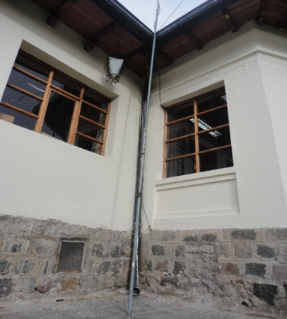
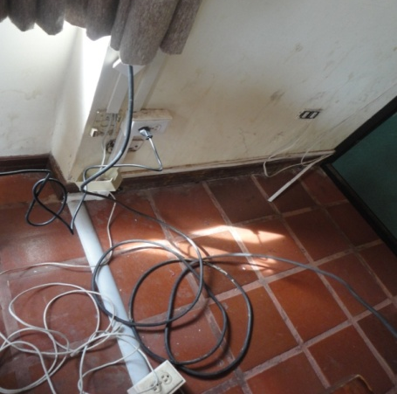
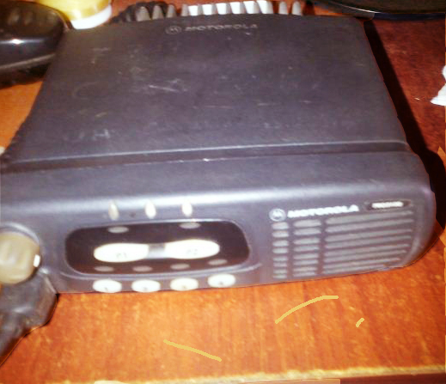
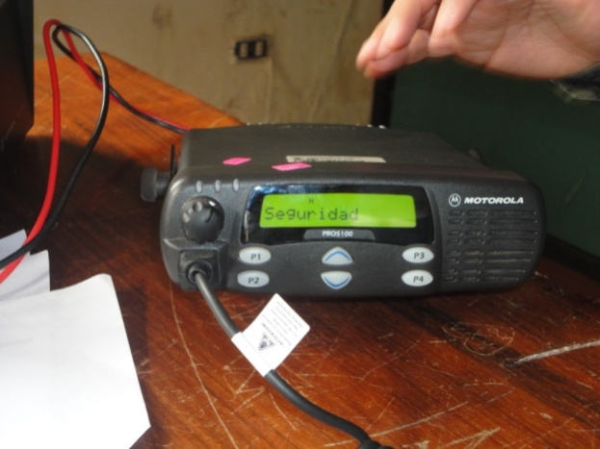
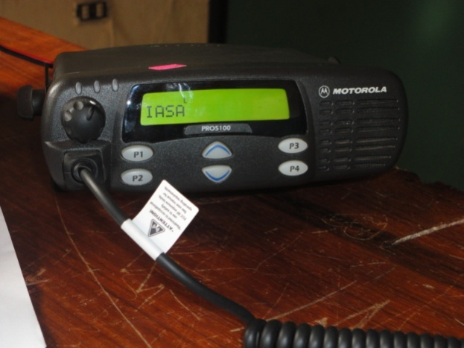
Estación Base ESPE IASA I– Hcda. El Prado
En esta visita se procedió al mantenimiento de la bajada de antena y al cambio de los equipos de este punto, ya que estos tenían varios años de uso; como la fuente de alimentación que tenía los conectores oxidados y la radio base PRO3100 que fue cambiada por la radio PRO5100 con la programación adecuada.

Slide 30
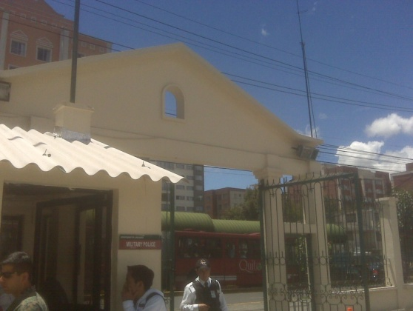
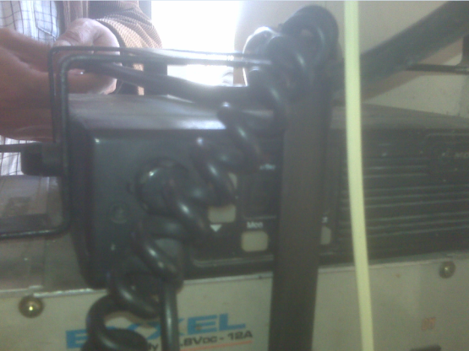
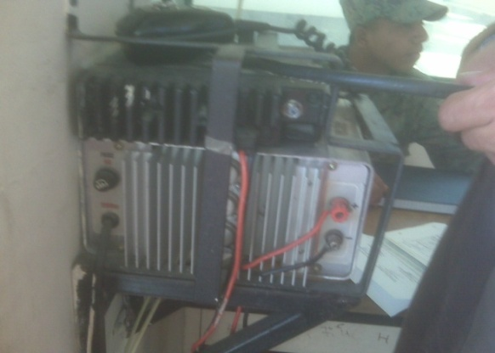
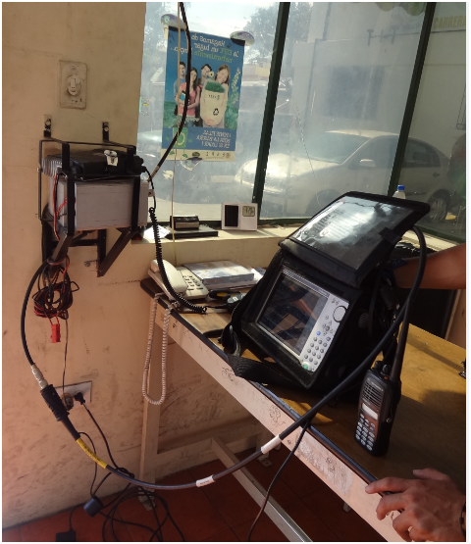
Estación Base ESPE Departamento de Lenguas
En esta visita se procedió de igual forma que en la sede IASA I; se dio mantenimiento a la conexión entre el conector PL 259 con el cable Belden de la bajada de antena que debido a su deterioro estaba provocando ruido en la comunicación; y de igual forma se realizó el cambio de equipo de radio ya que en esta sede se tenía instalado una radio Motorola M208 que tiene varios años de servicio, y que presentaba fallas de desviación de frecuencia, por el equipo de radio marca Motorola PRO-5100.

Slide 31
Radio Bases Actuales y Grupos de Trabajo de cada Sede
Sede | Cambio de Radio | Modelo de radio Anterior | Grupos de Trabajo Programación Antigua | Modelo de Radio Actual | Grupos de Trabajo Programación Actual
ESPE Matriz | SI | GM300 | Administrativo, Seguridad, CICTE, Servicios Universitarios, UTICs, Biblioteca y Transportes. | PRO5100 | SEGURIDAD SIMPLEX
ESPE Héroes del Cenepa | NO | --- | Administrativo, Seguridad, CICTE, Servicios Universitarios, UTICs, Biblioteca y Transportes. | PRO5100 | SEGURIDAD SIMPLEX
ESPE IASA I | SI | PRO3100 | Seguridad Prueba IASA Interna IASA | PRO5100 | SEGURIDAD SIMPLEX
ESPE Idiomas | SI | M208 | Administrativo, Seguridad, CICTE, Servicios Universitarios, UTICs, Biblioteca y Transportes. | PRO5100 | SEGURIDAD SIMPLEX

Slide 32
Revisión de las radios portátiles
La ESPE cuenta con radios portátiles de marca Motorola de diferentes modelos: PRO7150, PRO5150, PRO3150, los mismos que se los reprogramo, quedando configurados de la siguiente forma:
Modelo de Radio Portátil | Grupos de Trabajo Programación Actual
PRO7150 | SEGURIDAD SIMPLEX
PRO5150 | SEGURIDAD SIMPLEX
PRO3150 | SEGURIDAD SIMPLEX

Slide 33
INSTALACIÓN DE RADIOS BASES EN PUNTOS PRIORITARIOS PARA LA ESPE
Los puntos prioritarios de la ESPE son los que realizan el control del personal que ingresa a pie y en vehículos al Campus Politécnico y a las diferentes sedes. Estos puntos estratégicos para la seguridad de las instalaciones de la ESPE, son los siguientes:
Lugar | Coordenadas | Requerimiento Equipo de Comunicación | Requerimiento
 |  | PRO 5100 | Prioritario
Prevención Principal ESPE Matriz | 0º 18' 53.3118" S
 | 78º 26' 31.9806"W
Prevención Posterior ESPE Matriz |  | PRO 5100 | Prioritario
 | 0º 19' 5.9952"S
 | 78º 26' 50.64"W
 |  | PRO 5100 | Prioritario
Prevención ESPE Héroes del Cenepa | 00˚13'37.6464''S
 | 078˚30'53,5386''O
 |  | Pro 5100 | Prioritario
Prevención ESPE Idiomas | 0º 9' 53.4738" S
 | 78º 28' 31.6158"O
 |  | Pro 5100 | Prioritario
Prevención ESPE IASA I | 00˚23'8,37''S
 | 078˚24'59,13''O

Slide 34
Determinación los Grupos de Trabajo y Asignación de Tonos
De acuerdo a la necesidad de los puntos prioritarios establecidos y rigiéndonos a las encuestas realizadas, en las que se manifiesta, que la red de radiocomunicaciones de la ESPE es indispensable para la seguridad y que únicamente el personal militar, seguridad y de transportes debía tener este servicio. Se ha orientado la programación de los mismos a únicamente 2 grupos, uno para la interconexión de las sedes (SEGURIDAD) y otro independiente de la repetidora para cada sede; por lo que se procedió a organizar los siguientes grupos de trabajo a los cuales se les asigno un tono de tipo analógico.
Grupos de Trabajo | Alias | Canal Asignado | Tipo de línea privada | Código
1 | SEGURIDAD | 1 | TPL | 6B
2 | SIMPLEX | 2 | TPL | 6B

Slide 35
ASIGNACIÓN DE NOMINATIVOS A LOS USUARIOS DEL SISTEMA
Se realizó en base al análisis de los criterios recogidos a las principales autoridades de la ESPE . Por lo tanto los nominativos para seguridad de autoridades y sedes de la red de radiocomunicaciones analógica VHF de la ESPE queda dispuesta de la siguiente manera.
FUNCIÓN | NOMINATIVO
RECTOR | MERCURIO
VICERECTOR ACADEMICO | VENUS
VICERECTOR DE INVESTIGACIONES | TIERRA
GERENTE ADMINISTRATIVO Y FINANCIERO | MARTE
OFICIAL DE SEGURIDAD | JUPITER
JEFE DE CONTROL | SATURNO
JEFE DE ESCUELA | URANO
OFICIAL DE SEMANA | NEPTUNO
INSTITUTO DE IDIOMAS | PLUTON
INSTITUTO HÉROES DEL CENEPA | SATÉLITE
IASA I | ESTRELLA
HACIENDA VALENCIA | SOL
PREVENCIÓN | LUNA
RETÉN | ORBITA
POLICIA MILITAR | NUCLEO

Slide 36
Reprogramación de los equipos de radiocomunicaciones alas nuevas frecuencias asignadas.
Por disposición de las Dirección de Comunicaciones y Sistemas DISICOM mediante telegrama N° 12-DISICOM-d-231 el señor Crnl. EMC Marcelo Gómez, Director de Sistemas de Información y Comunicaciones del Ejército, dispone la migración a las nuevas frecuencias para la red de radiocomunicaciones de la ESPE; las cuales se muestran en la tabla
Modo de operación | Frecuencia Antigua (MHz) | Frecuencia Nueva(MHz)
Transmisión | 151,525 | 151,625
Recepción | 152,925 | 152,525
Por lo tanto para realizar el cambio de frecuencias a la nueva banda dispuesta, se procedió a la reprogramación de todas las radio bases y radios portátiles en cada una de las sedes, a las nuevas frecuencias y de igual forma se accedió al cerro Cruz Loma para la reprogramación de la repetidora Kenwood TKR 750, con estas frecuencias y con el tono asignado que en este caso es un TPL de 179.9 Hz

Slide 37
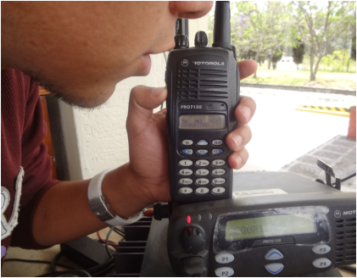
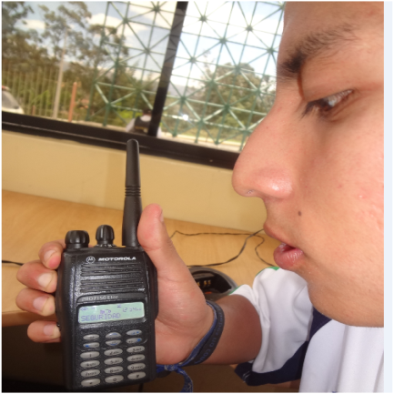
PUESTA EN MARCHA DEL SISTEMA
Para realizar las pruebas de conectividad de las radio bases y radios portátiles programados en los grupos y tonos establecidos; se procedió a realizar las pruebas de radio-comunicación entre la prevención de la ESPE matriz y los distintos puntos de la red.
Pruebas de comunicación Grupo SEGURIDAD:
Pto. Origen | Pto. Destino | Nominativo Pto. origen | Nominativo Pto destino | Calidad de Audio (Escala 1 - 4.5) | Resultado | Observaciones
Prevención ESPE Matriz | Portátil Prevención ESPE Matriz | LUNA | LUNA PORTATIL | 4.3 | OK | Comunicación clara
Prevención ESPE Matriz | Prevención ESPE IASA I | LUNA | ESTRELLA | 4.4 | OK | Comunicación clara y concisa
Prevención ESPE Matriz | Prevención H. del Cenepa | LUNA | SATELITE | 4.3 | OK | Comunicación clara
Prevención ESPE Matriz | Prevención ESPE Idiomas | LUNA | PLUTON | 4.4 | OK | Comunicación clara y concisa
Prevención ESPE Matriz | Portátil del reten | LUNA | ORBITA | 4.5 | OK | Comunicación clara y concisa

Slide 38
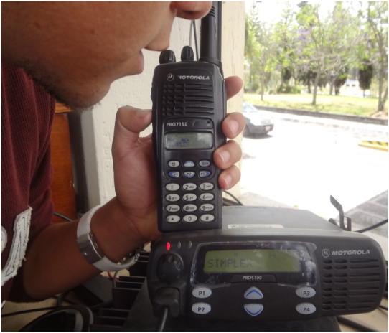
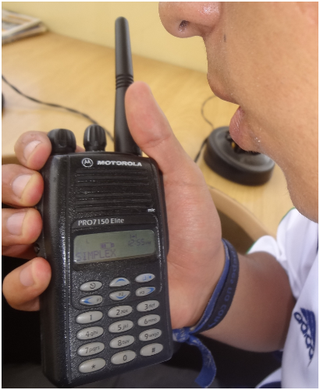
Pruebas de comunicación Grupo SIMPLEX:
Para el grupo Simplex se realizaron las mismas pruebas que con el grupo seguridad, considerando en este caso, la repetidora no va a actuar, aunque esta se active ya que los equipos de radios tienen misma la frecuencia de transmisión, que con el grupo seguridad.
Pto. Origen | Pto. Destino | Nominativo Pto. origen | Nominativo Pto destino | Calidad de Audio (Escala 1 -10) | Resultado | Observaciones
Prevención ESPE Matriz | Portátil Prevención ESPE Matriz | LUNA | LUNA PORTATIL | 4.5 | OK | Comunicación clara y concisa
Prevención ESPE Matriz | Prevención ESPE IASA I | LUNA | ESTRELLA | 0 | NEGATIVO | Sin comunicación
Prevención ESPE Matriz | Prevención H. del Cenepa | LUNA | SATELITE | 0 | NEGATIVO | Sin comunicación
Prevención ESPE Matriz | Prevención ESPE Idiomas | LUNA | PLUTON | 0 | NEGATIVO | Sin comunicación
Prevención ESPE Matriz | Portátil del reten | LUNA | ORBITA | 4.5 | OK | Comunicación clara y concisa

Slide 39
PROPUESTA Y DISEÑO DE LA RED DE RADIOCOMUNICACIONES DIGITAL DE LA ESPE

Slide 40
Encuesta
La encuesta ha sido estructurada de tal forma que permita extraer el criterio de los usuarios de la red, consta de 8 preguntas relacionadas con la red de radiocomunicaciones de la ESPE.
Dicha encuesta se realizará a una muestra de directivos de la ESPE, Campus Sangolquí, la cual se determinará mediante una muestra estadística,
se considera necesario realizarla a 6 directivos quienes representan al universo de la muestra los cuales se detallan a continuación.
donde según el método elegido acorde a la encuesta elaborada, de 37 usuarios de la red análoga VHF de la ESPE

Slide 41
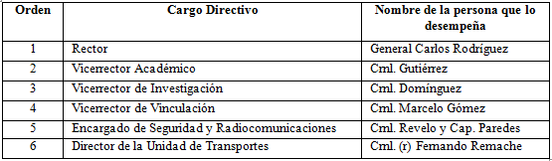
  Pregunta Filtro
¿Usted opina que los radios que operan en la actual red de radiocomunicaciones de la ESPE, son indispensables para la seguridad de la universidad?, y ¿qué opina de los sistemas de radiocomunicaciones digitales y cuales servicios piensa que debería prestar la red digital de radiocomunicaciones a diseñar?”.

Slide 42
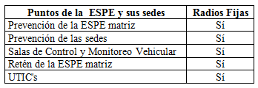
Parámetros para el Diseño de la red digital de radiocomunicaciones
De acuerdo a los resultados obtenidos en las encuestas, y en la pregunta filtro; se procede a establecer los parámetros principales para el diseño de la red digital de radiocomunicaciones.
1.- Puntos prioritarios que deben disponer de radios digitales

Slide 43

2.- Personal que debe portar radios portátiles digitales.
3.- Los servicios adicionales que debería prestar la red digital, además de la transmisión de voz, son los servicios de radiolocalización vehicular mediante GPS, comunicación de datos tales como mensajes de texto, almacenamiento de conversaciones e ID de los usuarios del sistema. También se considera prioritario que los vehículos de la ESPE tengan incorporado una radio móvil digital con GPS, que permita el monitoreo de su ubicación desde la central de transportes.

Slide 44
4.- La red digital de radiocomunicaciones a diseñar, debe ser eficiente de tal forma que permita el control de las novedades en las sedes, la coordinación de eventos, la seguridad, y brindar la comunicación oportuna en los casos en los que algunas de las sedes requieran del apoyo de personal para garantizar su seguridad.
5.- De acuerdo al levantamiento de la información referente a los usuarios prioritarios que requieren disponer de un equipo de radio y a los puntos críticos de la ESPE matriz y sus sedes que requieren de equipos de radio fijos se ha elaborado los posibles usuarios del sistema a diseñar en cada una de las sedes y de la ESPE matriz.

Slide 45
Número de usuarios para matriz y sedes en Pichincha
Puntos de la ESPE y sus sedes | # Usuarios
ESPE Matriz
Policía Militar | 6
Servicios Universitarios | 3
UTIC's | 5
Transportes | 30
IASA I | 10
Héroes del Cenepa | 1
Idiomas | 1
Total usuarios Pichincha | 56
Número de usuarios en sedes ESPE Sto. Domingo y Latacunga
Sedes | # Usuarios
IASA II Santo Domingo | 3
ESPE Latacunga | 16
Total usuarios Sto. Domingo y Latacunga | 19

Slide 46
Por lo tanto el número total de usuarios para los cuales se debe diseñar la red de radiocomunicaciones de la ESPE y todas sus sedes, es de 75 usuarios. Los cuales, se encuentran distribuidos según la tabla
Tipos de Radios | # Usuarios
Radios Portátiles | 10
Radios Fijas | 65
Total | 75
Para realizar el diseño de la red digital de radiocomunicaciones de la ESPE y sus sedes, se utilizará la banda 151.175 MHz a 152.975 MHz
Para realizar los enlaces entre las repetidoras, se utilizará la banda de 5.8 GHz, que va desde 5,725GHz a 5,8250 GHz, dado que la misma permite establecer enlaces vía microondas, es una banda no licenciada

Slide 47

RECONOCIMIENTO DE PUNTOS DE REPETICIÓN Y DETERMINACIÓN DE COORDENADAS
Para diseñar la red digital de radiocomunicaciones que una a la ESPE con sus sedes de Latacunga y Santo Domingo, se simuló en RadioMobile un enlace entre la repetidora de Cruz Loma y los cerros que den cobertura a Sto. Domingo y a Latacunga, determinándose que los posibles puntos que permitan viabilizar este proyecto.

Slide 48
Cerro Atacazo, para salir de la provincia de Pichincha hacia Putzalagua o Sumi Loma para cubrir la sede ESPE Latacunga y hacia los cerros de Bombolí o Chiguilpe para dar cobertura a la sede de Santo Domingo.
Emplazamiento | Latitud | Longitud | Hsnm(m)
Atacazo | 00˚21'22,2''S | 078˚37'9,1''O | 4474
Chiguilpe Alto | 00˚17'44,7''S | 079˚5'12,1''O | 1172
Cruz Loma | 00˚11'16,1''S | 078˚32'7,4''O | 3902,7
Putzalagua | 00˚57'56''S | 078˚33'42,7''O | 3468,9
Sumi Loma | 00˚40'00''S | 078˚36'0''O | 3390,2
Bombolí | 00˚14'48,2''S | 079˚11'31,3''O | 600,3

Slide 49
DETERMINACIÓN DE SECTORES A CUBRIRSE CON EL SISTEMA
Para poder determinar los mejores sitios de repetición que cubran mayores áreas en los sitios donde se encuentran las sedes se ha procedido a realizar una simulación de cobertura, para el caso de la sede Santo Domingo los dos posibles cerros que dan cobertura a esta sede son Chiguilpe Alto y Bombolí. Para cubrir la sede de Latacunga los posibles puntos de repetición son Sumi Loma y Putzalagua.

Slide 50

Repetidora de Cruz Loma
Como puede observarse en la figura 4.2 la repetidora Cruz Loma cubre las sedes de la ESPE tales como Idiomas, Héroes del Cenepa, ESPE matriz y IASA I, además cubre los sectores de Calderón, Machachi, El Quinche, Tumbaco, San Miguel de los Bancos.

Slide 51

Repetidora de Chiguilpe Alto
Las áreas a cubrirse al utilizar la repetidora de Chiguilpe Alto, a más de las sede de IASA Santo Domingo, son la ciudad de Santo Domingo de Tsachilas hasta El Carmen, Pedro Vicente Maldonado, San Miguel de los Bancos, Patricia Pilar y Puerto Quito.

Slide 52

Repetidora de Bombolí
Las áreas a cubrirse al utilizar la repetidora de Bombolí, a más de las sede de IASA Santo Domingo, son la ciudad de Santo Domingo de los Tsachilas hasta los sectores de Puerto Quito, El Carmen, La Concordia, y los sectores que limitan con Pedro Vicente Maldonado, Patricia Pilar y San Miguel de los Bancos

Slide 53

Repetidora de Putzalagua
Las áreas a cubrirse al utilizar la repetidora de Putzalagua, a más de las sede de ESPE Latacunga, son la ciudad de la Latacunga hasta los sectores de Saquisilí, y San Miguel de Salcedo

Slide 54

Repetidora de Sumi Loma
Las áreas a cubrirse al utilizar la repetidora de Sumi Loma, a más de las sede de ESPE Latacunga, son la ciudad de la Latacunga hasta los sectores de Saquisilí, San Miguel de Salcedo, Machachi, Amaguaña, San Rafael y gran parte de Sangolquí

Slide 55
DISEÑO DE LA RED DE COMUNICACIONES DIGITAL
Para el diseño de la red de comunicaciones digital, se plantearán dos escenarios:
Enlace Sede – Repetidora
Enlace Repetidora- Repetidora

Slide 56
Cálculos del Radio Enlace
El diseño se lo realizará con los valores críticos de los diferentes parámetros, para simular el peor escenario. Toda la información técnica que se requiera de los equipos, se tomara de las tablas anteriores. Los parámetros del enlace a calcular son los siguientes:
Pérdida por propagación en espacio libre
PIRE
Radio de la Primera Zona de Fresnel
Margen de Despeje
Potencia Nominal de Recepción
Margen de Desvanecimiento
Confiabilidad del Enlace

Slide 57
Pasos para realizar el diseño de la red digital de radiocomunicaciones ESPE
Primero
Segundo
se procede a simular en Radiomobile, cada zona teniendo en cuenta que se debe asegurar que como mínimo este despejada el 60% de la Primera Zona de Fresnel.
se obtiene el perfil topográfico y se realiza los cálculos de los parámetros mencionados anteriormente, estos se comparan con los obtenidos en la simulación. Si existe un margen de error entre los mismos, se consideran como aceptables hasta con un margen del 10% de error.

Slide 58

Enlace ESPE - Cruz Loma

Slide 59

En la figura, se puede observar que existe línea de vista, se asegura que la Primera Zona de Fresnel este libre en un valor de 120% y que el nivel de recepción de una radio portátil es -44.4 dBm, el cual es relativamente alto teniendo en cuenta que la estación repetidora transmite a valor de potencia de transmisión, de 25W. Por lo que se concluye que la implementación de este enlace es factible.
Para realizar los cálculos de los parámetros, se procede a obtener el perfil topográfico del enlace, el cual se muestra.

Slide 60

Enlace IASA Santo Domingo - Chiguilpe Alto

Slide 61
En la figura, se puede observar que existe línea de vista, se asegura que la Primera Zona de Fresnel este libre en un 100%, debido a la altura de antena de 30 metros en la estación repetidora ubicada en Chiguilpe. El nivel de recepción de una radio portátil es de -39.1dBm, el cual es relativamente alto teniendo en cuenta que la estación repetidora transmite a valor de potencia de transmisión, de 25W. Por lo que se concluye que la implementación de este enlace es factible.
En la siguiente tabla se muestra un resumen de los datos obtenidos para este enlace; siguiendo el mismo proceso que se realizo para el enlace IASA II – Chigulpe Alto, y a la vez se detalla los valores obtenidos por la simulación y el error comparativo entre los datos teóricos y simulados.
Parámetro | Valor Teórico | Valor Radiomobile | % Error
Pérdida por espacio libre(dB) | 104,9 | 104,99 | 0,085796
Margen de despeje(%) | 129,173687 | 130 | 0,63969143
PIRE(dBm) | 55,79 | 54 | -3,2084603
Potencia nominal de recepción(dBm) | -47,57 | -41,4 | -9,9703595

Slide 62

Enlace IASA Santo Domingo - Bombolí

Slide 63
En la figura, se puede observar que no existe línea de vista directa. En este enlace, aunque se asegura que la Primera Zona de Fresnel este libre en un 60%, y a pesar de la altura de antena de 30 metros en la estación repetidora ubicada en Bombolí, la señal sufre pérdidas debido a las obstáculos que se presentan en su trayecto. Por lo que se concluye que la implementación de este enlace no es factible y se descarta este punto de repetición para la red digital de radiocomunicaciones..
En la siguiente tabla se muestra un resumen de los datos obtenidos para este enlace; siguiendo el mismo proceso que se realizo para el enlace IASA II -Bombolí, y a la vez se detalla los valores obtenidos por la simulación y el error comparativo entre los datos teóricos y simulados.
Parámetro | Valor Teórico | Valor Radiomobile | % Error
Pérdida por espacio libre(dB) | 104,9 | 104,99 | 0,085796
Margen de despeje(%) | 129,173687 | 130 | 0,63969143
PIRE(dBm) | 55,79 | 54 | -3,2084603
Potencia nominal de recepción(dBm) | -47,57 | -41,4 | -9,9703595

Slide 64

Enlace ESPE Latacunga - Putzalagua

Slide 65
En la figura, se puede observar que existe línea de vista, se asegura que la Primera Zona de Fresnel este libre en un 120%, debido a la altura de antena de 45 metros en la estación repetidora ubicada en Putzalagua. El nivel de recepción de una radio base es de -31.9dBm, el cual es relativamente alto teniendo en cuenta que la estación repetidora transmite a valor de potencia de transmisión, de 25W. Por lo que se concluye que la implementación de este enlace es factible.
En la siguiente tabla se muestra un resumen de los datos obtenidos para este enlace; siguiendo el mismo proceso que se realizo para el enlace ESPE Latacunga-Putzalagua , y a la vez se detalla los valores obtenidos por la simulación y el error comparativo entre los datos teóricos y simulados.
Parámetro | Valor Teórico | Valor Radiomobile | % Error
Pérdida por espacio libre(dB) | 105,6404876 | 105,6 | -0,03832584
Margen de Despeje(%) | 60,4722586 | 60 | -0,78095082
PIRE(dBm) | 55,79 | 54 | -3,2084603
Potencia nominal de recepción(dBm) | -40,2704876 | -45,3 | 8,4893258
Notes:
65

Slide 66

Enlace ESPE Latacunga – Sumi Loma

Slide 67
En la figura, se puede observar que no existe línea de vista directa. En este enlace, aunque se asegura que la Primera Zona de Fresnel este libre en un 60%, y a pesar de la altura de antena de 35 metros en la sede de la ESPE Latacunga, la señal sufre pérdidas debido a las obstáculos que se presentan en su trayecto. Por lo que se concluye que la implementación de este enlace no es factible y se descarta este punto de repetición para la red digital de radiocomunicaciones.
En la siguiente tabla se muestra un resumen de los datos obtenidos para este enlace; siguiendo el mismo proceso que se realizo para el enlace ESPE Latacunga -SumiLoma, y a la vez se detalla los valores obtenidos por la simulación y el error comparativo entre los datos teóricos y simulados.
Parámetro | Valor Teórico | Valor Radiomobile | % Error
Pérdida por espacio libre(dB) | 105,6404876 | 105,6 | -0,03832584
Margen de Despeje(%) | 60,4722586 | 60 | -0,78095082
PIRE(dBm) | 55,79 | 54 | -3,2084603
Potencia nominal de recepción(dBm) | -40,2704876 | -45,3 | 8,4893258
Notes:
67

Slide 68

Enlaces Repetidora- Repetidora
    Especificaciones técnicas de los Equipos
Especificaciones del puente inalámbrico Punto a Punto Ethernet
Frecuencias de Operación | 5.8 GHz
Throughput | 7 Mbps
Canal de Recepción | 15 MHz
Sensibilidad | -90 dBm
Potencia de Transmisión | 23 dBm
Ganancia de la Antena | 20 dBi
Tipo y Ganancias de la Antena
El tipo de antena a utilizarse es una flat plate integrada que se muestra a continuación:
Tipo | Vista Lateral | Ganancia | Orientación
Flat Plate Integrado |  | 23 dBi | 8˚

Slide 69
Determinación de la Mejor Ruta
Según lo analizado en el diseño se concluye que la ruta óptima para los enlaces entre repetidoras es la que se muestra en la tabla, debido a que los cerro de Sumi Loma y Bomboli no tienen el 60% libre de la primera zona de Fresnel debido a la presencia de obstáculos, y al aumentar la altura de las antenas este parámetro no vario.
REPETIDORA | REPETIDORA
Cruz Loma | Atacazo
Atacazo | Chiguilpe Alto
Atacazo | Putzalagua

Slide 70
Infraestructura a implementarse en cada punto de repetición
Como es conocido para montar un punto de repetición es necesario el conocimiento de varios parámetros importantes para establecer su correcta operatividad así como el de brindar autonomía a cada enlace en caso de existir falta de la energía principal en dicho punto; por lo cual en este apartado se procederá a analizar los requisitos necesarios en cada una de las repetidoras del enlace.
Como parte complementaria del presente proyecto es necesario mencionar de manera breve los requerimientos de la infraestructura civil y eléctrica para la puesta en marcha del mismo, y que consisten básicamente en el tipo de torres que se van a utilizar, los sistemas de protección eléctrica (sistemas de puesta a tierra y pararrayos), sistemas de generación eléctrica y los cuartos donde se instalarán los equipos de comunicaciones

Slide 71
Cuartos de equipos
Al igual que el número de torres que se requieren para el proyecto, se necesitarán 3 cuartos de equipos, también conocidos como shelters, dentro de los cuales se instalarán los equipos de comunicaciones pertenecientes a cada radio base, los mismos que deberán contar con los siguientes requisitos:
Dimensiones de 1.70 m de ancho, 2 m de largo y 2.20 m alto.
Estructura metálica de perfiles acerados y tol galvanizado; debe ofrecer un ambiente seguro y seco para la instalación de equipamientos. Sellado para impedir la filtración de agua y polvo, y el escape de aire climatizado.
Temperaturas entre -10 °C a 20 °C.
Pintura anticorrosiva.

Slide 72
Simulación Áreas de Cobertura
A continuación, se presentará un diagrama de cobertura por cada repetidora que muestre los niveles de recepción de la señal y la extensión geográfica de la cobertura VHF, con el fin de asegurar la comunicación entre las distintas sedes de la ESPE y las repetidoras. Para un mejor análisis de la cobertura se presenta los valores de la intensidad de la señal a los cuales la misma es buena, promedio y excelente, de acuerdo al siguiente gráfico para cada repetidora:

Slide 73


Cruz Loma
Se considera que la señal tiene un nivel bueno hasta -96,8 dBm(celeste), promedio hasta -67,2 dBm(amarillo) y excelente hasta -45 dBm(rojo) como se muestra en la gráfica. De esta manera se asegura la cobertura en las sedes de la ESPE que tienen enlaces con esta repetidora y de los sectores a cubrir

Slide 74


Chigulpe Alto
Se considera que la señal tiene un nivel bueno hasta -103,3 dBm(celeste), promedio hasta -66,3 dBm(amarillo) y excelente hasta -51,5 dBm(rojo) como se muestra en la gráfica. De esta manera se asegura la cobertura en la sede de la ESPE que tiene un enlace con esta repetidora y de los sectores a cubrir

Slide 75


Putzalagua
Se considera que la señal tiene un nivel bueno hasta -96,8 dBm(celeste), promedio hasta -67,2 dBm(amarillo) y excelente hasta -45 dBm(rojo) como se muestra en la gráfica. De esta manera se asegura la cobertura en la sede de la ESPE que tiene un enlace con esta repetidora y de los sectores a cubrir.

Slide 76
Direccionamiento
Coma la infraestructura de telecomunicaciones del Comando Conjunto a utilizar se encuentra en los cerros de Cruz Loma, Atacazo, Chiguilpe Alto y Putzalahua; se procede a utilizar la dirección de red 10.1.0.0 con máscara de 255.255.255.0.
Para realizar el direccionamiento, se debe tener en cuenta que cada estación repetidora cuenta con su módulo de interfaz IP y su respectivo puente Ethernet en los cerros de Cruz Loma, Chigulpe Alto y Putzulagua.
Para interconectar las diferentes sedes, en el cerro Atacazo, se tiene tres puentes inalámbricos de Ethernet, que apuntan a cada estación repetidora.
El dispositivo que permite interconectar las sedes la ESPE en Quito, Santo Domingo y Latacunga, mediante el uso de los puentes de Ethernet, es un switch de capa 3. Este dispositivo permite enviar los paquetes IP, los cuales contienen información de voz y datos, a las diferentes sedes.

Slide 77

En la tabla, se muestra la ubicación y el equipo con su correspondiente dirección IP, máscara de subred y gateway.

Slide 78

Para poder realizar el la interconexión entre las distintas sedes, se debe configurar el switch de capa 3.
Primero se debe crear tres VLANS, las cuales pertenecen a cada ubicación de la estación repetidora, como se muestra en la tabla
Cabe mencionar, que los comandos a ingresar en las configuraciones del switch tiene la misma lógica aunque diferente sintaxis, dependiendo de la marca del switch. El comando para la creación de vlans es el siguiente:

Slide 79
Una vez realizado correctamente esta configuración el switch de capa 3 se tendrá comunicación entre las distintas sedes de la ESPE.
El diagrama de la red digital de radiocomunicaciones de la ESPE con su respectivo direccionamiento IP, se muestra en la figura

Slide 80

Pruebas de Campo
En la siguiente tabla se resume los valores de las frecuencias de transmisión y recepción, ancho del canal, a los cuales los equipos digitales están programados para realizar las pruebas de localización vehicular con puntos específicos, envío de mensajes de texto y almacenamiento de conversaciones e ID deseados.

Slide 81
Localización Vehicular con puntos específicos
Comunicación Simplex
Aquí, el personal designado se traslado a las diferentes ubicaciones dentro de la ESPE,. De acuerdo a cada ubicación, se procedió a presionar el botón de PTT del micrófono y se obtuvo la posición GPS, la misma que se muestra en el display del radio portátil. Lo cual se verifica en el software de control y monitoreo FLAV 1.0, como se muestra en las siguientes figuras

Slide 82



Transportes de la ESPE
Ubicación en el Mapa Digital de FLAV 1.0

Slide 83


Comunicación mediante la Repetidora en el Cerro Pichincha
De acuerdo a la ubicación, se presionó el botón PTT del micrófono y se obtuvo la posición GPS, la misma que se muestra en el display del radio. Esta se verifica en el software de control y monitoreo FLAV 1.0, como se muestra en las siguientes figuras

Slide 84

Ubicación en el Mapa Digital de FLAV 1.0

Slide 85

Envío de Mensajes de Texto
En esta prueba, se enviaron dos tipos de mensajes de texto. El primero es un mensaje de texto predefinido o preprogramado entre el radio portátil y la sala de control y monitoreo. Para realizar esto, se debe seguir los siguientes pasos.
Se procede a seleccionar en el programa en la opción mensaje de status, el mensaje de status o preprogramado a enviar

Slide 86

El segundo tipo es un mensaje de texto no definido aquí se procede a escribir el mensaje en la ventana de la opción Mensaje Escrito.
En los dos tipos de mensajes, una vez que se presiona el botón de enviar en el programa aparece en el historial del mismo la frase Operación exitosa cuando el mensaje ha llegado a su destino.

Slide 87
Comunicación mediante la Repetidora en el Cerro Pichincha
Esta prueba se realizó en un vehículo con personal de la empresa auspiciante de la tesis, quien se encargo de llevar la radio portátil digital para realizar las pruebas fuera de la ESPE

Slide 88


En este caso en el monumento el Choclo, se recibió de manera inmediata el mensaje no definido “hgfssf”, como se observa en las siguientes figuras:

Slide 89
Almacenamiento de conversaciones e ID deseados.
Para esta prueba, dentro del programa se da click en el botón Mostrar Historial. Al seleccionar esta opción, en la pantalla del programa se observa todas las operaciones que se realizan entre el personal que circulaba dentro de la ESPE con radios portátiles digitales, el personal que circulaba en la unidad vehicular dentro y fuera de las instalaciones de la ESPE y la sala de monitoreo y control.
Las operaciones que se almacenan son solicitud de ubicación, comunicaciones de voz, entre otras. En cada operación se registra el ID, la hora a la cual se realiza; esta opción es una herramienta muy útil al momento de realizar el análisis de los datos de posición, envío y recepción de mensajes de texto, etc.

Slide 90
Cuando se solicita la ubicación de una unidad desde la sala de control y monitoreo. Aquí también se muestra a que velocidad se esta realizando el recorrido.
Cuando se establece una conversación ya sea con otra unidad o con la
sala de control y monitoreo. En este caso el ID de la unidad es Portátil gps.

Slide 91

ESTUDIO DE FACTIBILIDAD PARA EL PROYECTO
Una vez analizado las propuestas y considerando que la empresa Nacional cumple con las especificaciones a un precio menor se determina que esta empresa ofrece la mejor opción de compra.
Por lo que el costo del proyecto final en el país se muestra en la tabla.

Slide 92
ANÁLISIS DE LAS PRUEBAS DE CAMPO Y LOCALIZACIÓN VEHÍCULAR
Los parámetros que van a ser analizados para demostrar la efectividad y confiabilidad de las pruebas de campo y localización vehicular son:
Transmisión de datos por solicitud
Tiempo de retardo de los mensajes de texto
Exactitud de los datos de posición

Slide 93
Análisis de los Parámetros Obtenidos
Al revisar los resultados obtenidos del parámetro de transmisión de datos por solicitud, se puede ver que el sistema de radiolocalización vehicular es 92% confiable y eficiente debido a que de las 50 solicitudes de ubicación de la unidad, 46 solicitudes fueron realizadas con éxito.
El tiempo de retardo de los mensajes de texto para que se considere influenciable debe ser mayor o igual al 10%, sin embargo en el caso de las pruebas realizadas es de 2 segundos, lo que representa un retardo mínimo, si tomamos en cuenta que un minuto representa el 3%.
Por lo tanto, este sistema no presenta pérdidas de información al utilizar la señal de radio para la transmisión.
Por lo tanto, el usuario puede enviar mensajes de status, pre-programados o no definidos en tiempo real y con un retardo mínimo.

Slide 94
Análisis de los Parámetros Obtenidos
En lo que se refiere a la exactitud de los datos obtenidos en los mapas digitales del programa FLAV 1.0, y al comparar los mismos con los datos de posición obtenidos de los puntos analizados en el programa Google Maps; se verifica que existe un error mínimo en los valores de latitud y longitud a partir de la cienmilésima de minuto. Sin embargo, esto no influye en los posición de la unidad a localizar.
Por lo tanto, una vez realizado el análisis del los parámetros obtenidos, se concluye que el sistema es muy efectivo, confiable y cumple con las normas establecidas por el CONATEL.
Por ende, este debe implementarse en los vehículos de la ESPE, para lo cual, se debe montar la Red Digital de Radiocomunicaciones diseñada en este proyecto de tesis.

Slide 95
CONCLUSIONES Y RECOMENDACIONES
Conclusiones
Al culminar el presente proyecto, se presentan factores concluyentes que permiten corroborar los objetivos planteados y justificar los resultados obtenidos de acuerdo a los requerimientos presentados por la ESPE, y el cumplimiento de los mismos.
Además se presentan ideas que aconsejan a tomar acciones coherentes para alcanzar metas y objetivos importantes para la futura implementación del proyecto.

Slide 96
CONCLUSIONES Y RECOMENDACIONES
Las sedes de Héroes del Cenepa e Idiomas tienen un bajo nivel de recepción a pesar de estar a una distancia más cercana a la estación repetidora de Cruz Loma.
El porcentaje de utilización de la red analógica VHF de radiocomunicaciones es del 54%, lo que se justifica debido a que los usuarios de los departamentos tales como el Administrativo, Servicios Universitarios, Transportes, Biblioteca y CICTE, han dejado de usar este sistema y utilizan como medio de comunicación el celular para realizar llamadas telefónicas y el envío de mensajes de texto, aunque estos servicios impliquen un costo.
Los factores que causan esta pérdida de la señal, son la topología del terreno y la presencia de obstáculos en Cruz Loma que obstruyen la primera zona de Fresnel.
Al realizar la simulación de la red analógica de radiocomunicaciones en Radiomobile, se determino que un aumento de 3m en la altura de la antena de la estación repetidora asegura un 90% libre de la primera zona de Fresnel, lo cual permite cubrir de una forma más óptima estas áreas con un alto nivel de recepción de la señal.

Slide 97
CONCLUSIONES Y RECOMENDACIONES
La red de radiocomunicación se reestructuro con los grupos de trabajo de Seguridad y Simplex, debido a que al realizar una encuesta a los oficiales directivos de la ESPE, manifestaron que el factor seguridad de la institución debe ser el objetivo principal de esta red.
El nivel promedio de audio que percibe el usuario al realizar la reestructuración de la red de radiocomunicaciones con los grupos de trabajo de Seguridad y Simplex, es de 4.35.
Por lo que el grupo de trabajo de seguridad se programo en todas las radios bases y portátiles, para permitir la comunicación entre las distintas sedes de la ESPE utilizando la estación repetidora de Cruz Loma.
Así como el grupo de trabajo Simplex, el cual permite la comunicación interna en cada sede ya que si la estación repetidora presenta algún desperfecto, no se pierde en su totalidad la comunicación.
Este valor refleja el alto nivel de satisfacción de los usuarios al comunicarse por esta red, al establecer conversaciones claras y concisas.

Slide 98
CONCLUSIONES Y RECOMENDACIONES
Para realizar el estudio de factibilidad, se analizo prioritariamente los parámetros de Frecuencia de Operación, Potencia de Transmisión y Sensibilidad, ya que son indispensables para el funcionamiento correcto de la red de acuerdo al diseño.
En base a las especificaciones técnicas requeridas y al menor precio ofertado por los equipos digitales, cables y conectores, infraestructura de telecomunicaciones, software y paquetes informáticos.
Se determino que la marca Kenwood para repetidoras, radios bases, móviles y portátiles, y la marca Motorola en lo que se refiere a los Puentes Inalámbricos de Ethernet trabajan dentro del rango de valores de los parámetros técnicos que se requieren de acuerdo a las bases técnicas.
Por lo que estas marcas de equipos son la mejor opción tecnológica para el equipamiento de la radio digital de la ESPE.
Se determino que la empresa Maxi Group ofrece la mejor opción de compra debido a que ofrece el menor costo total del proyecto, garantía en los productos, servicio de mantenimiento y el menor tiempo de entrega.
Notes:
98

Slide 99
CONCLUSIONES Y RECOMENDACIONES
Las pruebas realizadas de campo y localización vehicular para el monitoreo de vehículos mediante el sistema de GPS en las radios digitales no presenta pérdidas de información en la transmisión de datos por solicitud.
Transmite sus datos en tiempo real con un retardo mínimo para el envío de mensajes de texto y presenta un error mínimo en la exactitud de los datos de posición, por lo que el sistema es muy efectivo, confiable, cumple con las normas establecidas por el CONATEL y es factible su implementación para cualquier departamento que requiera monitorear y controlar sus automotores en tiempo real.

Slide 100
Recomendaciones
CONCLUSIONES Y RECOMENDACIONES
Se recomienda la inmediata implementación del proyecto de la red digital de radiocomunicaciones, la cual ya se dio inicio mediante la gestión del Crnl. (r) Fernando Remache, Director de la Unidad de Transportes, quien fue puesto a cargo de la gestión del presupuesto para el proyecto, ya que su implementación dará un ahorro significativo en gastos de los suministros de transportes además de incrementar el factor seguridad con el monitoreo de las unidades; y de esta forma precautelar los intereses de la ESPE.
Se recomienda entregar al personal, tanto militar, de transportes y administrativos de la ESPE que manipulará los equipos de comunicación digitales el manual de mantenimiento y usos de los radios, para extender la vida útil de los equipos y precautelar la seguridad de las personas

Slide 101
CONCLUSIONES Y RECOMENDACIONES
Se recomienda trabajar en el modo mixto en los equipos de radio digital y repetidoras, es decir trabajo simultáneo entre tecnología análoga y digital mientras se realiza completamente la migración total a la red digital de radiocomunicaciones.
Se recomiende realizar pruebas periódicas del nivel de potencia de recepción en cada uno da las sedes, en la red análoga, para verificar que no exista interferencia; ya que las actualmente configuradas en los equipos de radio análogos fueron designados para el uso reservado del Comando Conjunto quien autorizo a la ESPE el uso de la banda de frecuencias de 151.625-152.525 MHz mediante el estudio de ingeniería dirigido a la SENATEL.
Se recomienda que para tener una mejor recepción de la señales, satelitales, se debe instalar la antena/receptor G.P.S. en un lugar externo de cada vehículo y con línea de vista al cielo, así por ejemplo puede estar ubicada en la carrocería del automóvil.

Slide 102
GRACIAS

